Slide 1
라임트리 액상차 설 프로모션(ABC전용)
# 프로모션
제품명 : 남도의 따뜻함 담은 라임트리 유자원
VPS : 1025 SKU : 267245K
PV/BV : 2,140/3,700 ABO가격 : 20,600원
프로모션
제품명 : 선운산의 정기담은 라임트리 복분자원
VPS : 1024 SKU : 267244K
PV/BV : 2,830/4,900 ABO가격 : 26,800원
장유정
2022. 11. 29
2022. 12. 26
제품명 : 지리산의 싱그러움 담은 라임트리 매실원
VPS : 1023 SKU : 267243K
PV/BV : 1,680/2,900 ABO가격 : 16,200원
-

Slide 2
2차 수정요청
12월 19일 오후 5시

Slide 3
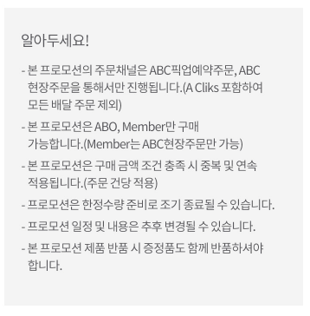
www.amway.co.kr
프로모션 공지문
-
라임트리 액상차 설 프로모션(ABC전용)
2022. 12. 19
Description
1 | 이전 작업 경로 \\krdkd0neti002\암웨이\00_신제품프로모션\2022\07월\0707_2022년 추석 라임트리 액상차 3종 프로모션 공지문 외 2종 제작 요청
2
3
4
- 본 프로모션의 주문채널은 ABC픽업예약주문, ABC현장주문을 통해서만 진행됩니다.(A Cliks 포함하여 모든 배달주문, 장바구니 SOP 제외)
- 본 프로모션은 ABO, Member만 구매 가능합니다.(Member는 ABC현장주문만 가능)
- ABC픽업예약주문은 1월 2일(월) 오전 10시 이후 장바구니에 담은 뒤 결제 완료한 주문 건부터 적용됩니다.
- 본 프로모션은 구매 금액 조건 충족 시 중복 및 연속 적용됩니다.(구매 건당 적용)
- 프로모션은 한정수량 준비로 조기 종료될 수 있으며, ABC마다 종료 시점은 다를 수 있습니다.
- ABC픽업예약주문은 주문일로부터 7일이내 인수하지 않는 경우 자동반품 및 실적 차감 처리됩니다. 이 점 양지하여 빠른 시간 내에 지정하신 ABC에서 찾아가 주시기 바랍니다.
- 프로모션 일정 및 내용은 추후 변경될 수 있습니다.
- 프로모션 제품 반품 시에는 증정품도 함께 반품해야 합니다.
다음 페이지 이어서

Slide 4
1차 수정요청
12월 13일 오후 2시 16분

Slide 5
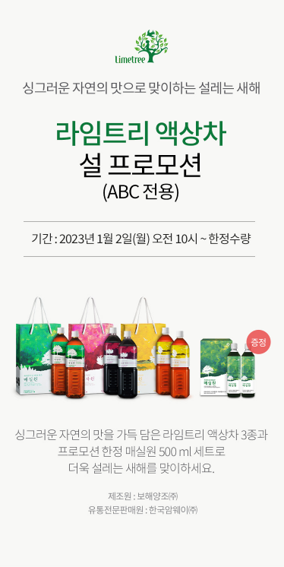
www.amway.co.kr
프로모션 공지문
-
라임트리 액상차 설 프로모션(ABC전용)
2022. 12. 01
Description
1 | 이전 작업 경로 \\krdkd0neti002\암웨이\00_신제품프로모션\2022\07월\0707_2022년 추석 라임트리 액상차 3종 프로모션 공지문 외 2종 제작 요청
2
3
4
본품과 증정품 사이를 더 떼거나 화살표 또는 구분선 등으로 증정품이 분리되어 보이도록 수정 부탁드립니다.
배너에도 동일하게 반영 부탁드립니다.
다음 페이지 이어서

Slide 6
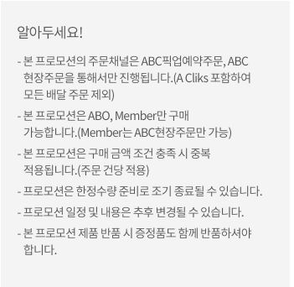
www.amway.co.kr
프로모션 공지문
-
라임트리 액상차 설 프로모션(ABC전용)
2022. 12. 01
Description
1 | 이전 작업 경로 \\krdkd0neti002\암웨이\00_신제품프로모션\2022\07월\0707_2022년 추석 라임트리 액상차 3종 프로모션 공지문 외 2종 제작 요청
2
3
4
중복 및 연속
다음 페이지 이어서

Slide 7
공지문

Slide 8
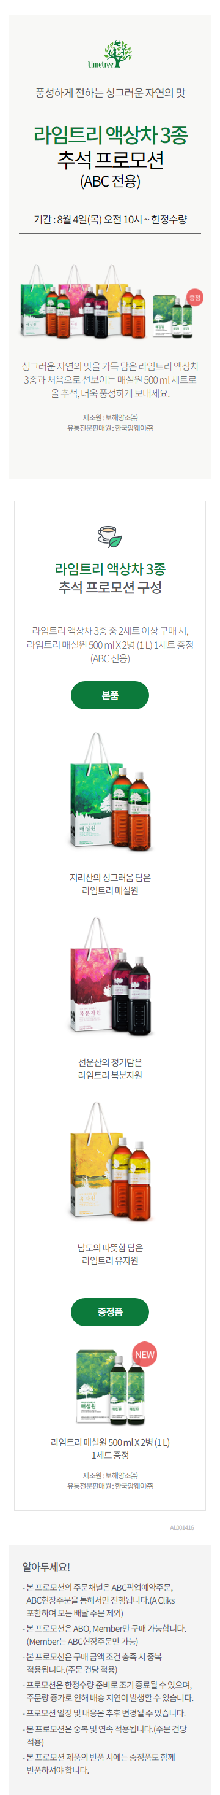
www.amway.co.kr
프로모션 공지문
-
라임트리 액상차 설 프로모션(ABC전용)
2022. 12. 01
좌측에 있는 디자인으로 동일하게 진행 부탁드립니다.
Description
1 | 이전 작업 경로 \\krdkd0neti002\암웨이\00_신제품프로모션\2022\07월\0707_2022년 추석 라임트리 액상차 3종 프로모션 공지문 외 2종 제작 요청
2
3
4
싱그러운 자연의 맛으로 맞이하는 설레는 새해
라임트리 액상차 설 프로모션
2023년 1월 2일(월) 오전 10시 ~ 한정수량
싱그러운 자연의 맛을 가득 담은 라임트리 액상차 3종과 프로모션 한정 매실원 500 ml 세트로 더욱 설레는 새해을 맞이하세요.
다음 페이지 이어서

Slide 9
www.amway.co.kr
프로모션 공지문
-
라임트리 액상차 설 프로모션(ABC전용)
2022. 12. 01
Description
1 | 이전 작업 경로 \\krdkd0neti002\암웨이\00_신제품프로모션\2022\07월\0707_2022년 추석 라임트리 액상차 3종 프로모션 공지문 외 2종 제작 요청
2
3
4
라임트리 액상차 설 프로모션 구성
삭제
다음 페이지 이어서

Slide 10
www.amway.co.kr
프로모션 공지문
-
라임트리 액상차 설 프로모션(ABC전용)
2022. 12. 01
Description
1 | 이전 작업 경로 \\krdkd0neti002\암웨이\00_신제품프로모션\2022\07월\0707_2022년 추석 라임트리 액상차 3종 프로모션 공지문 외 2종 제작 요청
2
3
4
- 프로모션은 한정수량 준비로 조기 종료될 수 있습니다.
- 본 프로모션 제품 반품 시 증정품도 함께 반품하셔야 합니다.
다음 페이지 이어서

Slide 11
배너

Slide 12
www.amway.co.kr
배너
-
라임트리 액상차 설 프로모션(ABC전용)
2022. 12. 01
- 메인배너
Description
1 | 이전 작업 경로 \\krdkd0neti002\암웨이\00_신제품프로모션\2022\07월\0707_2022년 추석 라임트리 액상차 3종 프로모션 공지문 외 2종 제작 요청
2
3
4
라임트리 액상차 설 프로모션
공지문 비주얼
기간 : 2023년1월 2일(월) 오전 10시 ~ 한정수량
- 리스트 배너
제품 로고
공지문 비주얼
&
제품 떼샷
라임트리 액상차 설 프로모션
기간 : 1월 2일(월) 오전 10시 ~ 한정수량

Slide 13
End of Document

